Slide 1
Voeren en verzorgen
Klas DD31 en DD41 MBO Doetinchem
2017-2018

Slide 2
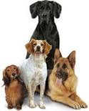
Rasgroepen

Slide 3
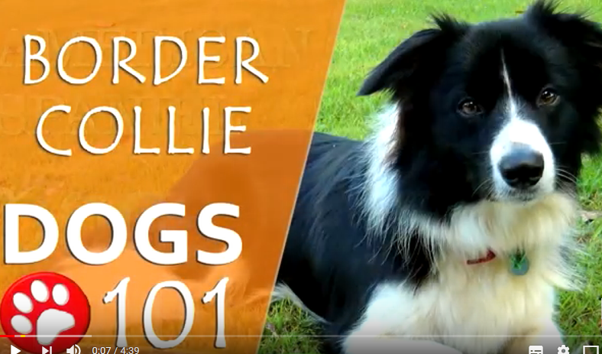
Rasgroep 1: Herdershonden en veedrijvers
3 secties:
  Honden die gefokt zijn om kuddes te hoeden, zoals de Hollandse herder
  Honden die gebruikt worden om vee te drijven, zoals de Border Collie
  Honden die de kudde bewaken, zoals de Kuvasz
Hoeders en drijvers zijn actieve honden met veel energie
De bewakers zijn rustige, zelfstandige honden

Slide 4
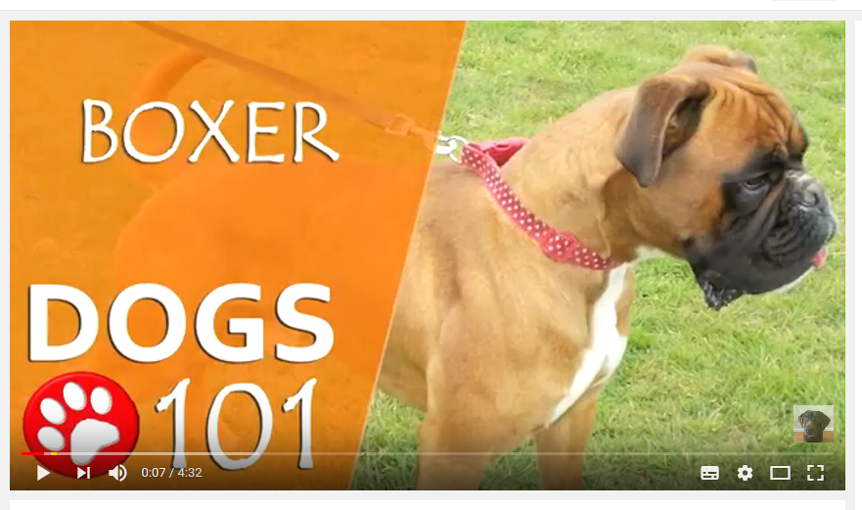
Rasgroep 2: Pinchers, Schnauzers, Mollossers en Sennehonden
  Gefokt voor verdelgen van ongedierte en bewaking van het huis.
  Uitzondering Dobermann Pincher, gefokt voor waak en verdediging.
  Pinchers en Schnauzers:
Actieve en zelfstandige honden met veel jachtinstinct.
Beschermend van aard.
Molossers (dogachtingen):
Als verdediger en lastendrager (leger)
Sommige rassen voor gevechten
Sennenhonden:
Drijven, karren trekken en huis bewaken.
Waaks en zelfstandig. Behoorlijk actief.

Slide 5
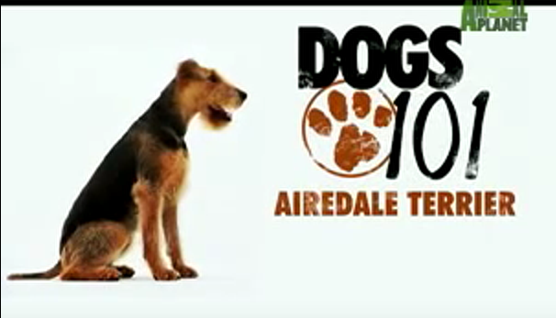
Rasgroep 3: Terriërs
Gefokt om te jagen op ongedierte en schadelijk wild.
Hoogbenige terriërs (jagen boven de grond)
Laagbenige terriërs (gevechten)
Dwerghonden (gezelschap)
Moedig en vasthoudend
Veel energie en echte jagers
Onafhankelijk en eigenwijs

Slide 6
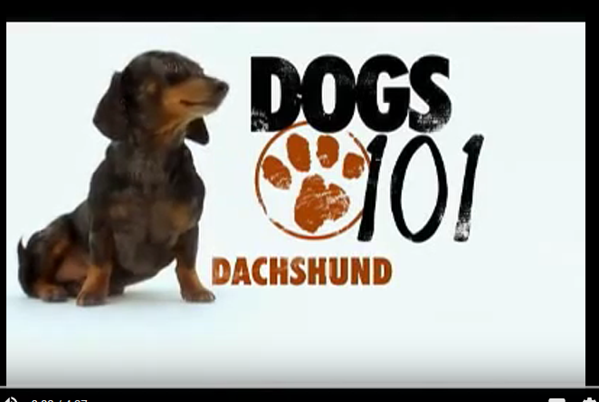
Rasgroep 4: Dashonden
Gefokt om te jagen onder de grond.
Kortharig, ruwharig en langharig.
Drie formaten: standaard, dwerg en kaninchen
Moedig, blaffen graag en zijn zelfstandig.

Slide 7
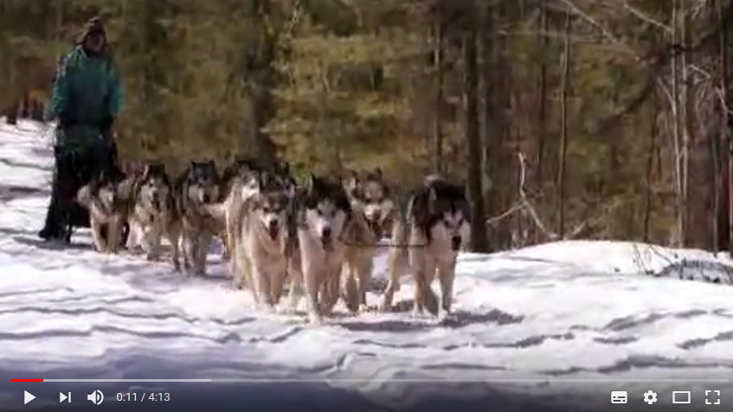
Rasgroep 5: Spitsen en oertypen
Spitzen zijn poolhonden voor trekken waken en jagen.
Oertypen zijn oorspronkelijke honden die al heel lang bestaan.
Sledehonden kunnen slecht tegen alleen zijn. Erg verdraagzaam naar andere honden en wat afstandelijk naar mensen.
Keeshonden zijn waaks, blaffen veel en gehecht aan gezin.
Deze honden zijn niet gemakkelijk te trainen.

Slide 8
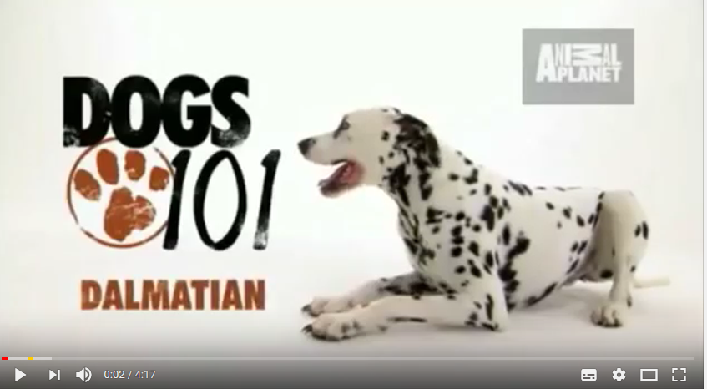
Rasgroep 6: Lopende honden en zweethonden
Worden gebruikt voor de jacht.
Drijvende honden: drijven het wil op (beagle)
Zweethonden: volgen sporen (bloedhond)
Overige: dalmatische en rhodesian. Sterke, actieve honden met eigen wil.

Slide 9
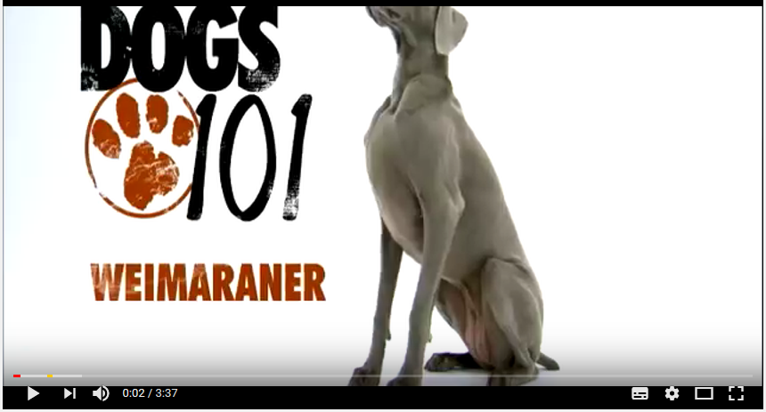
Rasgroep 7: Voorstaande honden
Jachthonden die het wild (vaak vogels) opsporen en aanwijzen.
Pas wanneer de jager het aangeeft jaagt hij het wild op.
Daarna apporteert hij het wild.
Het zijn gevoelige honden die zich aan het gezin hechten.

Slide 10
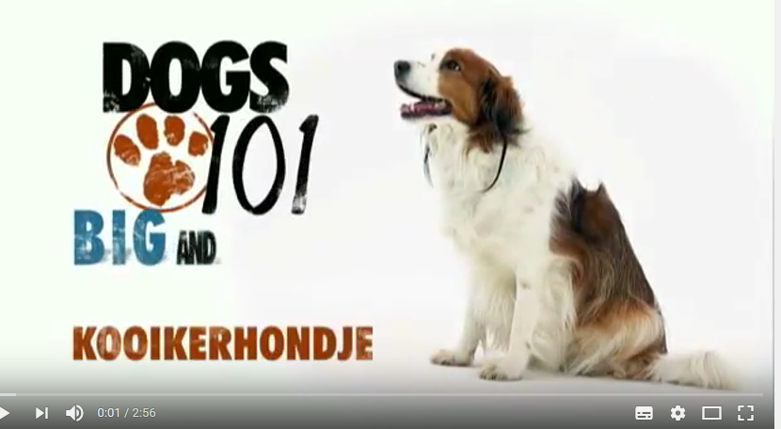
Rasgroep 8: Retrievers, spaniels en waterhonden
Ze halen wild op wanneer de jager het heeft geschoten.
Waterhonden helpen de vissers.
Retrievers werken graag samen met baas.
Deze honden zijn sociaal, aanhankelijk en hebben veel uithoudingsvermogen.

Slide 11
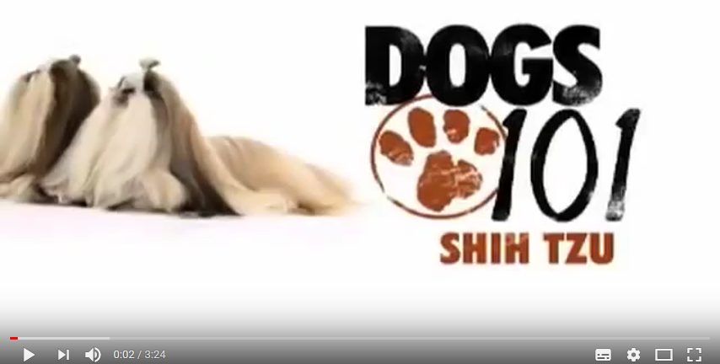
Rasgroep 10: Windhonden
Dit zijn jachthonden die vooral op zicht jagen ipv met hun neus.
Ze worden gebruikt voor opsporen, jagen en vervolgens doden van de prooi.
Ze zijn vaak rustig in huis maar buiten erg actief.

